Slide 1
ВСЕМ ПРИВЕТ!!!
Предлагаем вам вопросы!!!

Slide 2
Какие из предложенных металлов относятся к самым активным?
Составьте уравнения реакций одного из них с кислородом, а другого с водой и назовите продукты реакций
?
?

Slide 3
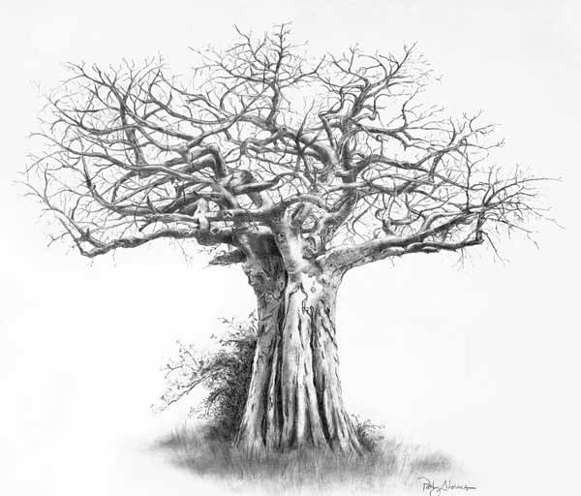
Mg
Ba
К
Li
Fe
Na
Al
Ca

Slide 4
Какие из предложенных оксидов относятся к кислотным?
Составьте уравнения реакций их с водой и назовите полученные соединения
?
?

Slide 5
K2O
СаО
Р2О5
CO2
Al2O3
Cl2O7

Slide 6
Какие из предложенных веществ относятся к солям?
Составьте уравнение реакции одной из них со щелочью и разберите его в ионном виде
?
?

Slide 7
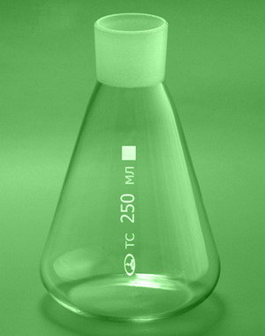
Нитрид бария
Карбонат натрия
Фосфорная кислота
Азотная кислота
Хлорид магния
Сульфат калия
Гидроксид натрия
Нитрат алюминия
Серная кислота
Фосфат бария

Slide 8
Какие соли растворимые?
Дайте им названия и определите от каких кислот они образованы ?
?
?

Slide 9
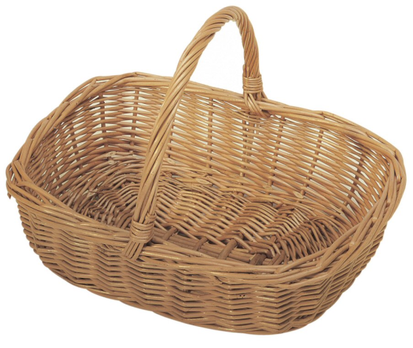
Na2SO3
BaSO4
BaO
CaCl2
Li2CO3
O2
AL2S3
Al(NO3)3
Mg(OH)2

Slide 10
Какая из кислот нерастворима в воде?
Составьте уравнение ее реакции разложения при нагревании
?
?

Slide 11
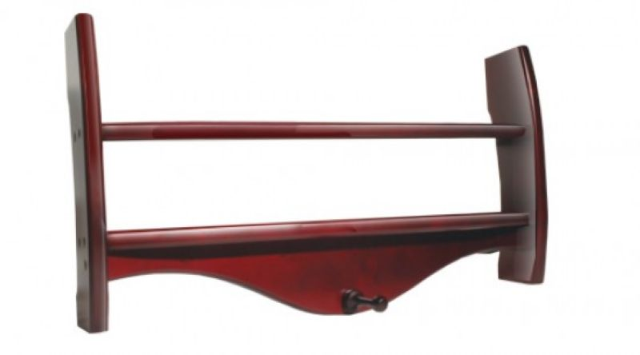
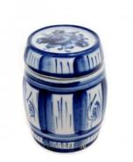
Серная
кислота
Кремниевая
кислота
Азотная
кислота

Slide 12
Исправьте ошибки в утверждениях:
?
?

Slide 13
1
2
3
4
7
5
6
8
9
10

Slide 14
Электролиты – это вещества, которые в виде порошков способны диссоциировать на катионы и анионы

Slide 15
Катионы – это отрицательно заряженные частицы, которые образуются из электролитов

Slide 16
Кислоты – вещества, состоящие из катионов металлов и анионов кислотных остатков

Slide 17
Амфотерные оксиды – это оксиды металлов, которые обладают основными свойствами

Slide 18
Гидроксид магния и гидроксид железа(ll) – это растворимые в воде основания - щелочи

Slide 19
Сульфиды – это соли от серной кислоты

Slide 20
Нитриды – это соли от азотной кислоты

Slide 21
Гидроксид алюминия – это нерастворимое в воде основание

Slide 22
Оксид натрия реагирует со щелочами с
образованием солей

Slide 23
Соляная кислота – это кислота в которой,
хлор имеет высшую степень окисления

Slide 24
Найдите то яблоко, которое показывает формулы трех основных оксидов
?
?

Slide 25
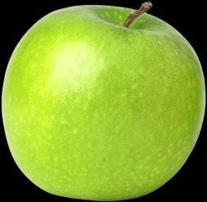
BaO
Al2O3
PbO
CaO
Na2O
BeO
BaO
Al2O3
ZnO
BaO
K2O
FeO
BeO
Al2O3
FeO
CrO
Al2O3
FeO

Slide 26
Запомните:
Знание классов неорганических веществ –
это знание химии!!!

Slide 27
Ссылки на источники изображений:
http://img1.liveinternet.ru/images/foto/b/3/611/2808611/f_15767907.jpg
http://images.tiu.ru/611484_w640_h640_vluxkrasnoederevo113433192.jpg
http://stat18.privet.ru/lr/0a23cecd9157fa723ea9cfb9c4aa1f19
http://s42.radikal.ru/i098/1008/ef/326814b9eb8d.png
http://duran.ru/wp-content/uploads/2012/08/0_77053_800cfbad_orig.png

